Slide 1
🧠
BrainScanAI
Détection de tumeurs cérébrales par IRM
Transfer learning · Clustering · Semi-supervision · Active learning
Projet 7 · Formation IA · 2026

Slide 2
Le jeu de données
1 506
• Images 512×512, RGB (visuellement en niveaux de gris)
• Annotation médicale experte : coûteuse et rare
• Objectif : exploiter les 1 406 images non labellisées
images IRM totales
▼
100 labellisées
1 406 sans label
50 cancer + 50 normal
93 % du dataset
▼
80 train
20 test ★
★ Figé avant tout traitement — aucune fuite de données

Slide 3
Pipeline — 4 étapes
Étape 1
Exploration
1 506 images stats pixels
Étape 2
Features ResNet50
Matrice 1506 × 2048
Étape 3
Clustering DBSCAN
Weak labels → 1 486 images
Étape 4
Modèles A / B / C
Accuracy F2 · ROC-AUC
IN : images brutes
IN : 1 506 images
IN : features ResNet50
IN : features + labels
OUT : metadata.csv
OUT : matrice 1506×2048
OUT : weak labels DBSCAN
OUT : .pth + métriques

Slide 4
Étape 2 — Transfer learning (ResNet50)
• ResNet50 pré-entraîné ImageNet, poids gelés — aucun coût en labels
• Couche fc remplacée par nn.Identity() → vecteur de 2 048 features / image
• Applicable aux 1 506 images (y compris sans label)
• Augmentation : 9 transformations × 80 images train → 720 images supplémentaires
Image IRM 224×224
ResNet50 (gelé)
2 048 features
MLP
cancer normal
Augmentation : flip · rotation ±10°/±20° · zoom · luminosité · bruit gaussien → 9 transforms × 80 = 720 images

Slide 5
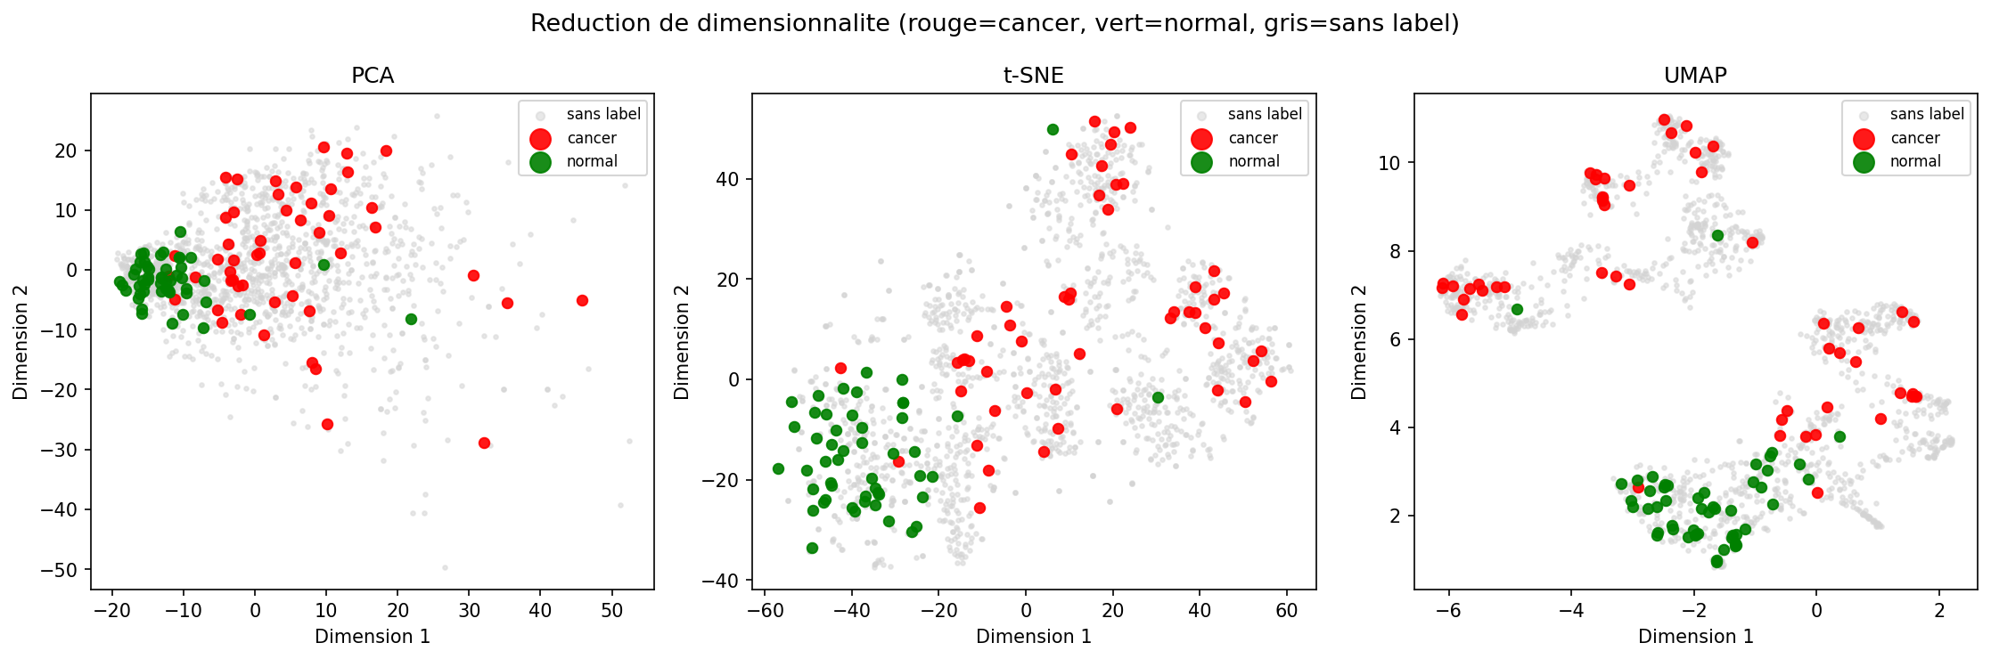
Étape 3 — Réduction de dimension (PCA · UMAP · t-SNE)
PCA : 2048 → 150 dims | UMAP & t-SNE : 150 → 2 dims
Les features ResNet50 montrent déjà une structure : les deux classes commencent à se distinguer

Slide 6
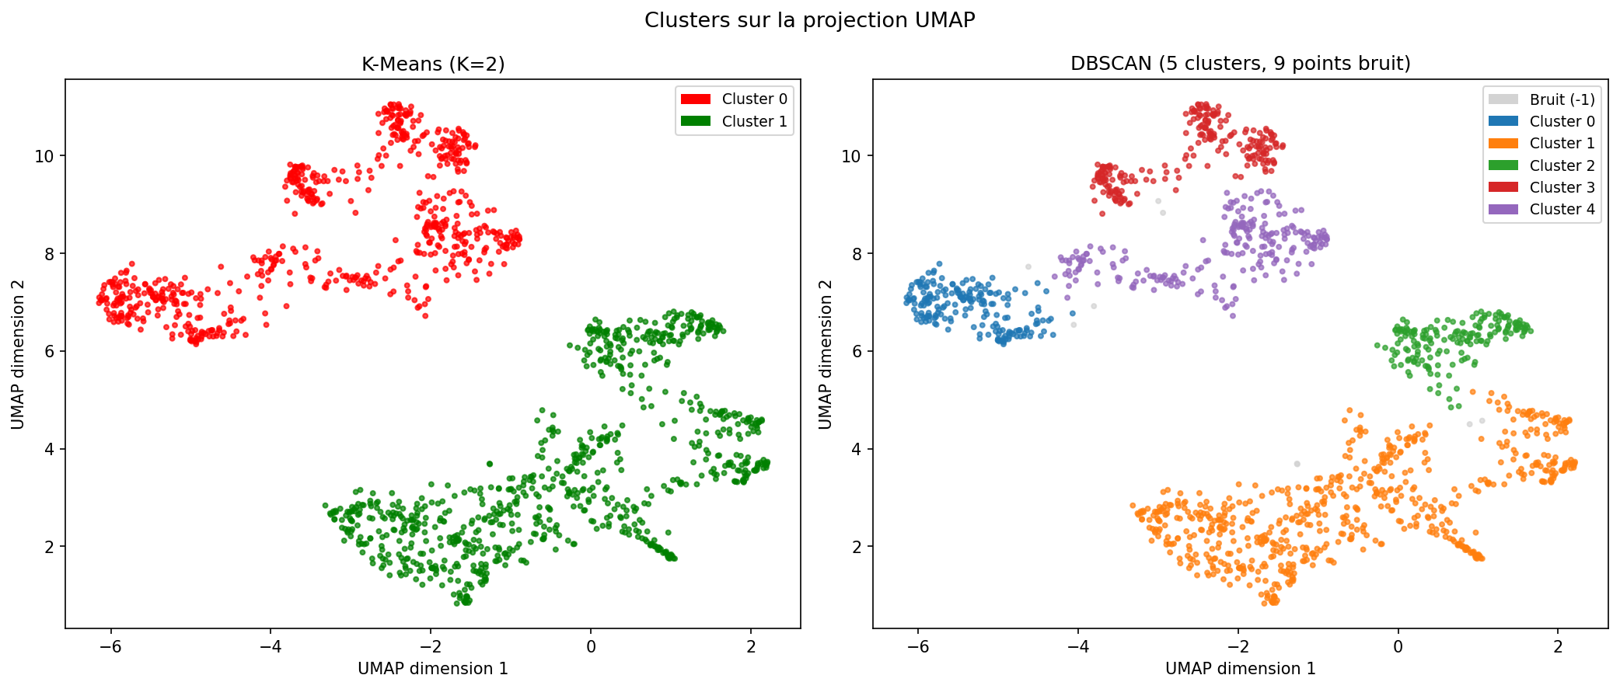
Étape 3 — Clustering & génération de labels faibles
K-Means (K=2) vs DBSCAN — évalués par ARI sur les 80 images train labellisées
K-Means ARI = 0,29 · silhouette = 0,56
DBSCAN ARI = 0,31 · 5 clusters + 9 bruit
Bruit DBSCAN → label "cancer" (FP < FN médical)

Slide 7
Étape 4 — 3 modèles comparés
2 048
512 BN · ReLU · Drop(0,4)
128 BN · ReLU · Drop(0,3)
2 cancer / normal
Architecture MLP commune — ~1,1 M paramètres
Modèle A Supervisé pur
80 images (labels vrais) 100 epochs
Modèle B Semi-sup. DBSCAN
Phase 1 : 1 486 images (vrais + weak DBSCAN) Phase 2 : fine-tuning 80 images, LR × 0,1
Modèle C DBSCAN + augmentation
Phase 1 : ~2 206 images (weak + 720 augmentées) Phase 2 : fine-tuning 80 images, LR × 0,1

Slide 8
Métriques d'évaluation — choix médical
Accuracy
F2-score β = 2
ROC-AUC
Vue globale de la performance Fraction de prédictions correctes
Rappel pondéré 2× vs précision Pénalise fortement les faux négatifs → Un cancer manqué est plus grave qu'une fausse alerte
Qualité du classement probabiliste Indépendant du seuil de décision → Mesure si le modèle sait qu'une image est à risque

Slide 9
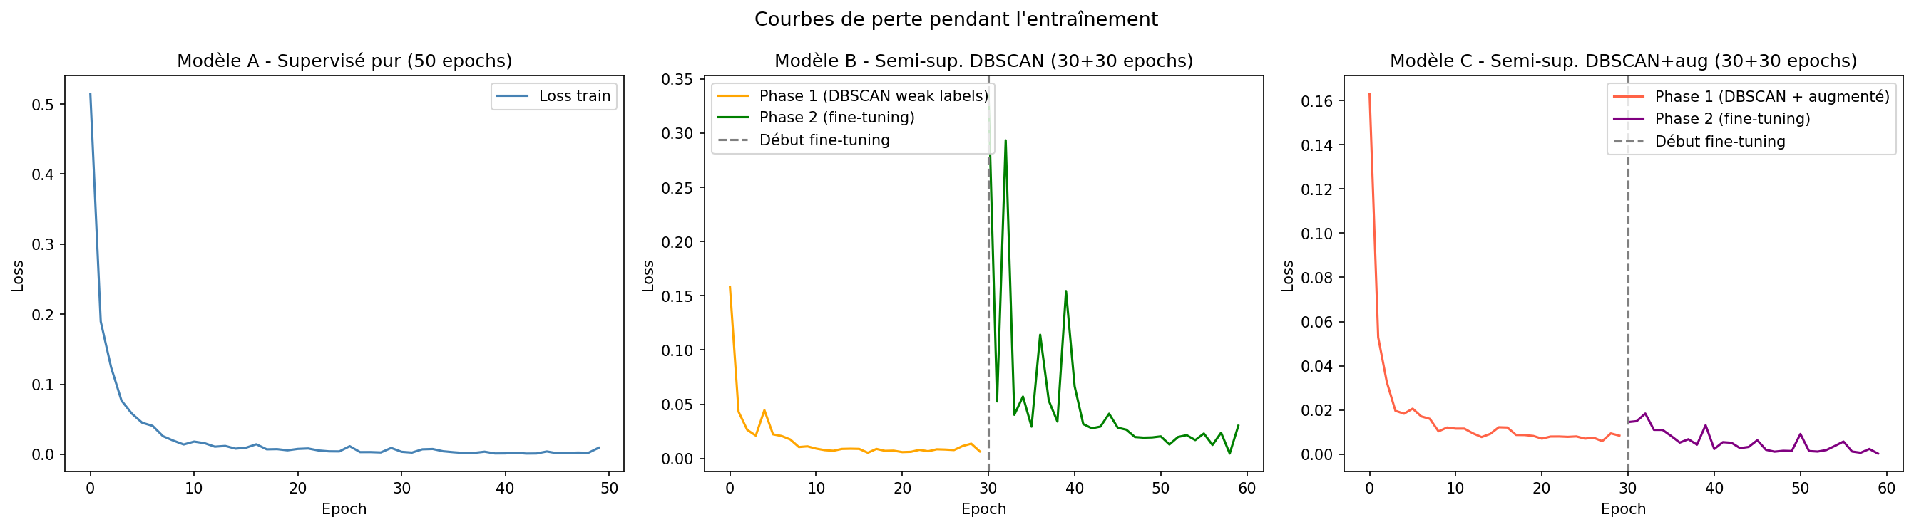
Résultats — courbes d'apprentissage
Transition Phase 1 → Phase 2 : choc de distribution visible sur le modèle B (labels faibles → 80 vraies images)
Modèle C : transition plus douce — les images augmentées (vrais labels) en phase 1 préparent le fine-tuning

Slide 10
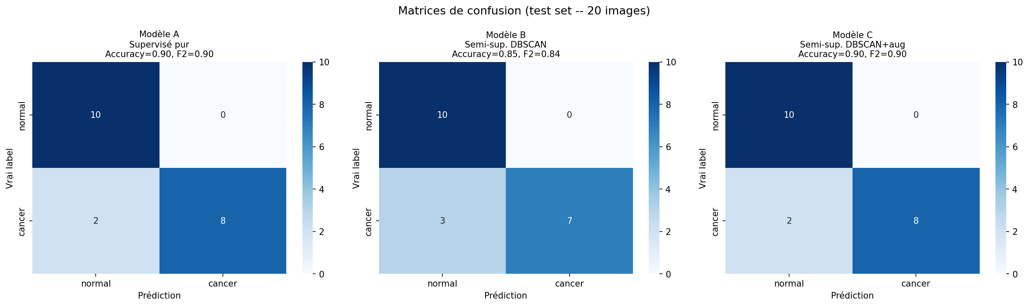
Résultats — comparaison des 3 modèles
Modèle | Accuracy | F2-score | ROC-AUC
A — Supervisé pur | 0.90 | 0.8974 | 0.98
B — Semi-sup. DBSCAN | 0.85 ▼ | 0.8440 ▼ | 0.94 ▼
C — DBSCAN + augmentation | 0.90 = | 0.8974 = | 0.93 ▼
A meilleur globalement
B weak labels seuls < A
C rattrape A en Acc/F2
Test set de 20 images — chaque image = 5 % du score : résultats à interpréter avec prudence

Slide 11
Limites de l'étude actuelle
20 images de test
ARI modéré 0,29 – 0,31
Labels faibles bruités
Chaque image = 5 % du score → résultats fragiles
Clusters DBSCAN ne recoupent qu'imparfaitement les vraies classes
Modèle B < Modèle A → volume ne compense pas la qualité

Slide 12
Passage à l'échelle — Le diagnostic
Objectif industriel
5 000 €
Coût réel estimé / image :
Labelliser 4 000 000 d'images IRM avec un budget de 5 000 €
Expert médical
0,5 – 2 €
÷ 4 000 000 images
Contraintes
Crowdsourcing + QC
0,05 – 0,10 €
= 0,00125 € / image
◆ Qualité médicale élevée
Budget dispo
0,00125 €
◆ Budget limité
◆ Délais raisonnables
◆ Traçabilité & reproductibilité
💡 Enseignement du projet : le Modèle B (weak labels seuls) sous-performe le Modèle A → la qualité des labels prime sur le volume

Slide 13
Stratégie — Labelliser moins, mais mieux
Hypothèse clé : semi-supervision + active learning = labelliser 5-10 % pour étiqueter 100 %
1
2
3
4
4 000 000 images
Pré-annotation automatique
Sélection intelligente (Active Learning)
Ré-entraînement itératif
Déploiement progressif
5-10 % ~200k à 400k images labellisées par humain
Modèle semi-sup. prédit un label + confiance pour toutes les images
On envoie les images les plus incertaines à l'annotation humaine
Le modèle s'améliore à chaque nouvelle vague de labels
Généralisation et contrôle qualité continu
90-95 % 3,6 M à 3,8 M images étiquetées par le modèle (semi-supervision)
→
→
→
But : maximiser la qualité avec le minimum de labels humains

Slide 14
Budget 5 000 € — Répartition concrète
Poste | Montant estimé (€) | Détails
Annotation humaine | 3 000 | ≈ 300 000 à 400 000 images à ~0,007 à 0,01 € / image *
Infrastructure GPU / Cloud | 1 000 | Entraînement, inférence, stockage temporaire
Outils & gestion projet | 600 | Label Studio, scripts, suivi, contrôle qualité
Marge & imprévus | 400 | Sécurité budget
Total — 5 000 €
* 0,007 à 0,01 € / image possible uniquement avec un workflow pré-annotation automatique + validation humaine (pas annotation from scratch)

Slide 15
Faisabilité & Conditions de réussite
Est-ce faisable ?
Conditions critiques
✓
OUI, sous conditions
• Données représentatives et diversifiées
• Qualité minimale des pré-annotations (modèle de départ fiable)
• Boucle active learning bien calibrée
• Contrôle qualité médical strict (audit radiologique)
Bénéfices attendus
💰
🎯
📈
🏥
Coût réduit de 50 à 70 %
Qualité élevée (rappel prioritaire)
Scalabilité industrielle
Impact clinique positif
Avec une stratégie semi-supervisée + active learning, traiter 4 M d'images pour 5 000 € est réaliste et pertinent

